Slide 1

令和７年度
つどいのご案内
～自死遺族のつどい～
身近な方を自死で亡くされた方が
安心して胸の内を語り合える場として
開催しております。
対 象：自死でご家族やご友人、恋人など、身近な人を亡くされた方
参加費：無料
令和7年度 年間スケジュール
回 | 日時 | 場所
１ | 令和7年 5月11日（日）13:30～15:30 | 青森市民ホール 1階 会議室1
２ | 令和7年 7月27日（日）13:30～15:30 | 弘前市民会館 2階 中会議室
３ | 令和7年 9月 7日（日）13:30～15:30 | 八戸ユートリー 4階 研修室
４ | 令和7年 11月29日（土）13:30～15:30 | 青森市民ホール 1階 会議室1
5 | 令和8年 1月17日（土）13:30～15:30 | 弘前市民会館 2階 中会議室
６ | 令和8年 3月 7日（土）13:30～15:30 | 八戸ユートリー 4階 研修室
🍀つどいは完全予約制となっております。参加される際は事前に電話にてお申し込みください。
🍀上記日程において、やむを得ず変更等ある場合には、当センターホームページでお知らせします。
また、申込者には前日までに直接ご連絡いたします。会場へのお問合わせはお控えください。
当センターホームページ：ネット検索＞ 青森県立精神保健福祉センター つどい
お申込み・お問合せ ： 017-787-3951（担当：相談指導課 佐藤）
青森県立精神保健福祉センター
〒038-0031 青森市三内字沢部353-92
TEL 017-787-3951

Slide 2
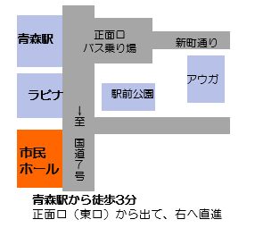
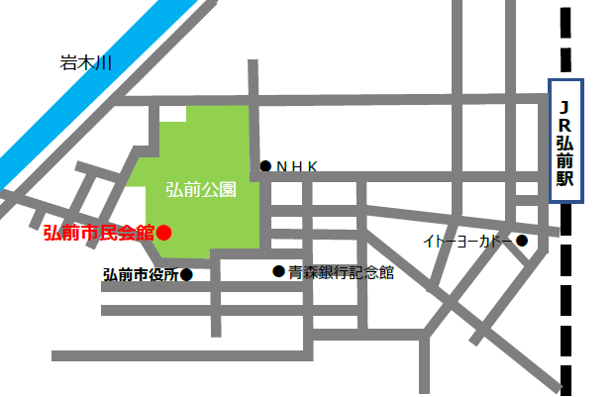
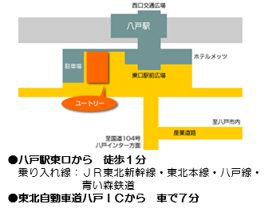
参加費無料
秘密厳守
無理に話さなくても
かまいません
～自死遺族のつどいとは～
身近な方を自死で亡くされた方は「なぜ自死したのか」「あの時、こうしていれば…」「もっと何かできたのでは…」と、様々な感情や場面が頭の中をよぎるだけではなく、周囲からの何気ないことばや態度に傷ついたり、偏見や誤解を感じることもあります。しかしながら、そういった気持ちを誰にも話さず一人で抱え込んでいるご遺族も多いのではないでしょうか。
このつどいは、「誰かに話を聴いてほしい」「話をしたい」ときに安心して話せる、安心して聴ける場として開催しております。その場にいるだけでも、お話を聴くだけでも構いません。お気持ちが辛く感じるときはその場から離れていただいても大丈夫です。
話した内容や個人情報などのプライバシーは参加者同士においても守られるルールを設定しています。
会場アクセス
〔青森会場〕青森市民ホール 1階 会議室1
（住所：青森市柳川1丁目2番14号）
開催日時
①令和7年 5月11日（日）13:30～15:30
②令和7年11月29日（土）13:30～15:30
〔弘前会場〕弘前市民会館 2階 中会議室
（住所：弘前市大字下白銀町1‐6）
※電車でお越しの方
弘前駅前またはイトーヨーカドーバスターミナルから
15分「市役所前公園入口」下車
開催日時
①令和7年 7月27日（日）13:30～15:30
②令和8年 1月17日（土）13:30～15:30
弘前公園（弘前城）の南側、市役所前から次の信号を右折
〔八戸会場〕八戸ユートリー 4階 研修室
（住所：八戸市一番町一丁目9‐22）
開催日時
①令和7年 9月 7日（日）13:30～15:30
②令和8年 3月 7日（土）13:30～15:30

